Slide 1
Современные международные отношения и глобальное развитие
Магистратура «Политология», 1 курс, 2021 -2022 уч.год
Лекция 1
Марем Бузуртанова
Ст.пр. кафедра политологии и политических технологий
ФФиП, КазНУ им. аль-Фараби

Slide 2
Современные международные отношения и глобальное развитие – лекция 1
Лекия1. Наука МО, история возникновения, сущность, границы, предмет и объект исследования:
Термины:
политическая философия;
социология;
политическая наука (политология);
научный и академический статус МО;
методы, объект и предмет в общенаучном и общественно-научном контексте;
методы, объект и предмет МО;
методологический плюрализм в общественных науках.

Slide 3
Современные международные отношения и глобальное развитие – лекция 1
Рассматриваемые вопросы:
политическая философия как отрасль познания;
социология, как наука об обществе;
политическая наука (политология) как отрасль познания;
научный и академический статус МО;
методы, объект и предмет МО;
методологический плюрализм в общественных науках.

Slide 4
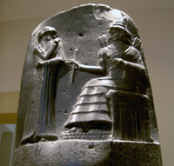

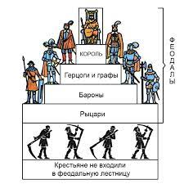
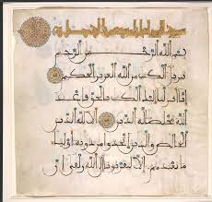
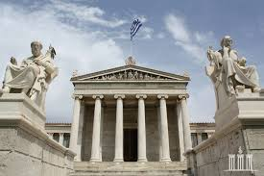
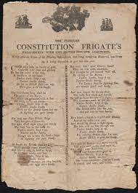
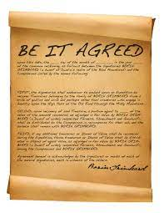
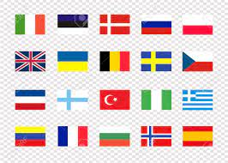
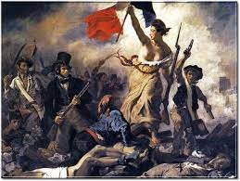
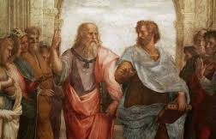


Современные международные отношения и глобальное развитие – лекция 1
политическая философия как отрасль познания
Что такое государство? средние века
Государственная власть?
Как появились первые государства?
Классическая Философия
новое время

Slide 5

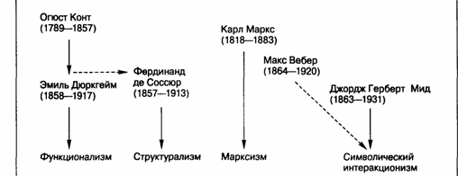
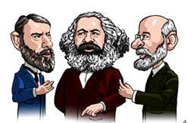
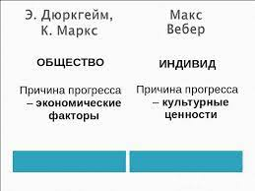
Современные международные отношения и глобальное развитие – лекция 1
социология - наука об обществе
IXХ век
Маркс | Дюркгейм | Вебер
1818-1883 | 1858-1917 | 1964-1920
Критика политэкономии | Критика теории морали | Критика западного рационализма
Экономическая социология | Социология морали | Социология действия
Капиталистический способ производства | Социальная и моральная эволюция | Цивилизации, «победа» Запада
Социализм | Гильдейский социализм | Национализм, либерализм
Дедукция, индукция, Исторический материализм, диалектический материализм | Исторический, сравнительный, структурный функционализм, социальный факт | Интерпретивный, исторический

Slide 6
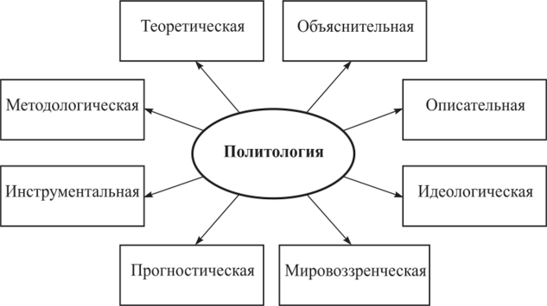
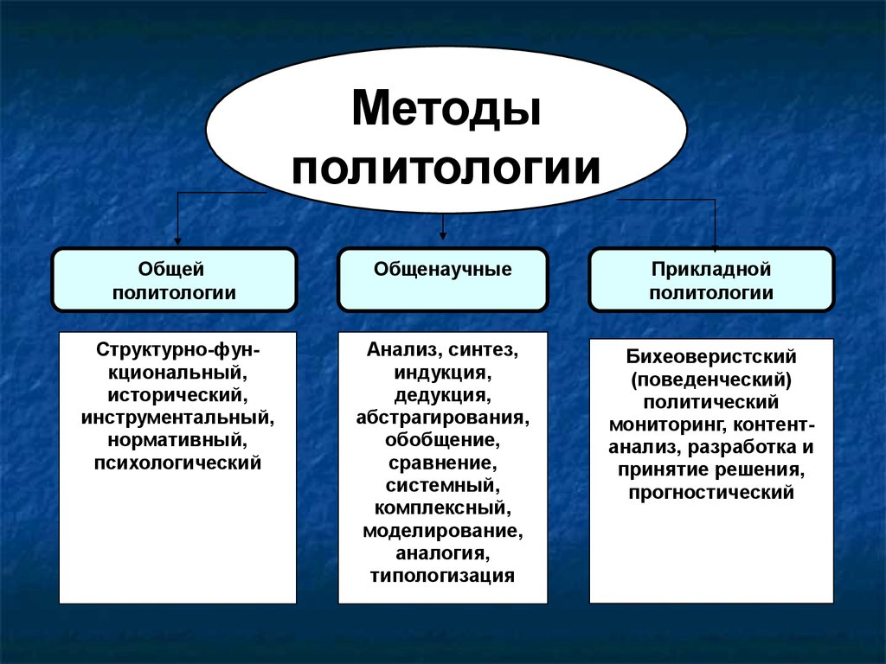
Современные международные отношения и глобальное развитие – лекция 1
политическая наука (политология) как отрасль познания
Политическая наука или политология — наука о политике, то есть об особой сфере жизнедеятельности людей, связанной с властными отношениями, с государственно-политической организацией общества, политическими институтами, принципами, нормами, действие которых призвано обеспечить функционирование общества, взаимоотношения между людьми, обществом и государством.

Slide 7
Современные международные отношения и глобальное развитие – лекция 1
научный и академический статус МО
Международные отношения (international relations, IR, international affairs IA, international studies IS) - научное изучение всех типов взаимодействия между международными акторами (государствами, международными субъектами, такими как межправительственные организации (МПО), международные неправительственные организации (МНПО), международные юридические лица и транснациональные корпорации (ТНК) такими, как война, дипломатия, торговля и внешняя политика, а также отношений с другими. МО часто считаются одной из отраслей политической науки либо междисциплинарной отраслью, включающей международную экономику, международное право, всемирную историю и культурную антропологию. МО как отдельная дисциплина появилась в 1919 г.

Slide 8
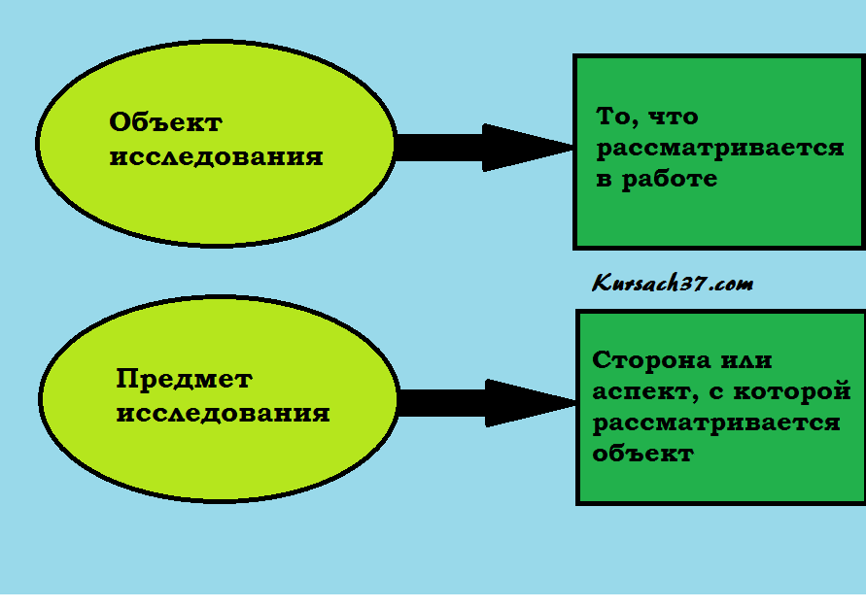
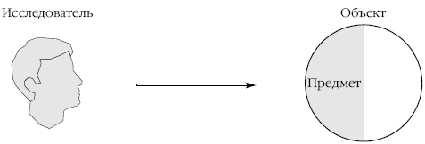
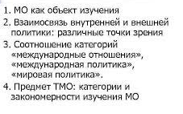
Современные международные отношения и глобальное развитие – лекция 1
методы, объект и предмет ТМО

Slide 9
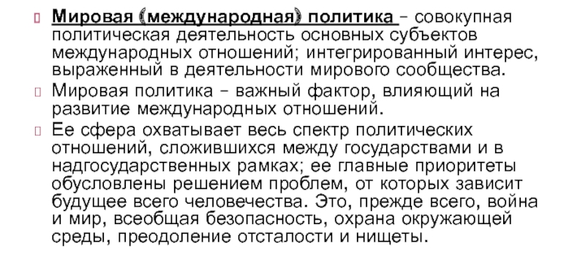
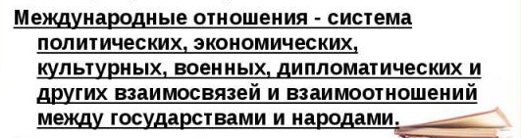
Современные международные отношения и глобальное развитие – лекция 1
Международные отношения
Мировая политика
Международная политика
методы, объект и предмет ТМО

Slide 10
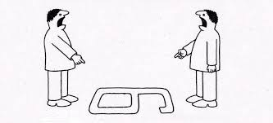
Современные международные отношения и глобальное развитие – лекция 1
методологический плюрализм в общественных науках
парадигма (от др.-греч. παράδειγμα, «шаблон, пример, образец» < παραδείκνυμι — «представлять») означает определённый набор концепций или шаблонов мышления, включая теории, методы исследования, постулаты и стандарты, в соответствии с которыми осуществляются последующие построения, обобщения и эксперименты в области.
Социальные науки
Томас Кун, этапы в развитии научной дисциплины:
допарадигмальный (предшествующий установлению парадигмы);
господства парадигмы (так называемая «нормальная наука»);
кризис нормальной науки;
научной революции, заключающейся в смене парадигмы.

Slide 11
Современные международные отношения и глобальное развитие – лекция 1
Вопросы для закрепления:
Каким образом политическая философия выделилась как отрасль познания? С какими именами был связан этот процесс?
Каким образом социология, как наука об обществе выделилась как отрасль познания? С какими именами был связан этот процесс?
Каким образом политическая наука (политология) выделилась как отрасль познания? С какими именами был связан этот процесс?
Каков на сегодняшний день научный и академический статус МО?
Каковы методы, объект и предмет МО?
Что такое методологический плюрализм в общественных науках?

Slide 12
Современные международные отношения и глобальное развитие – лекция 1
Литература:
Торкунов, А. (2004). Современные международные отношения и мировая политика.
Ачкасов, В. А., & Ланцов, С. А. (2011). Мировая политика и международные отношения. М.: Аспект-пресс.
Шевченко, А. А. (2014). Политический реализм и либеральная политическая философия. Вестник Новосибирского государственного университета. Серия: Философия, 12(3), 32-37.
Цыганков, П. А. (2016). Социологические термины и подходы в анализе международных отношений. Вестник Московского университета. Серия 12. Политические науки, (4).
Абашидзе, А. Х., Солнцев, А. М., Киселева, Е. В., Конева, А. Е., & Круглов, Д. А. (2016). Достижение целей устойчивого развития (2016-2030): международно-правовое измерение. Вестник Российского университета дружбы народов. Серия: юридические науки, (1).
Бобылев, С. Н., & Соловьева, С. В. (2016). Новые цели для новой экономики. Мир новой экономики, (1).
Барановский, В. Г. (2017). Трансформация глобального миропорядка: динамика системных изменений. Полис. Политические исследования, 3, 7191.
Карпович, О. (2014). Глобальные проблемы международных отношений в контексте формирующегося многополярного мира. Международная жизнь, (5), 87-102.
Гидденс, Э., & Бердсолл, К. (2005). Социология. URSS. https://www.gumer.info/bibliotek_Buks/Sociolog/gidd/22.php

